Slide 1
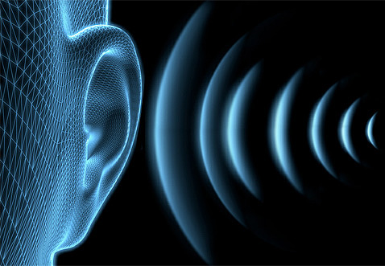
Тема: «Влияние шума на организм человека»
Выполнил:
Франтасов Никита
ученик 7Б класса
Научный руководитель
Мелихова Т.А.,
учитель физики

Slide 2
Цель исследования :
Изучение звука с точки зрения физики, изучение влияния различных звуков и шумов на человека.
Задачи:
Для реализации поставленной цели сформулированны следующие основные задачи исследования:
- Охарактеризовать звук и шум;
- Рассмотреть влияние звука и шума на организм человека;
- Предложить способы защиты от шума, сформулировать рекомендации по снижению шума.

Slide 3
Естественные звуки природы как правило приятны: шум волн, шелест листьев, звук дождя, тихие звуки леса, они благотворно воздействуют на человека: успокаивают, снимают стресс, повышают настроение, улучшают самочувствие.
Но, в повседневной жизни, особенно в крупных городах мы в основном окружены шумами, возникающими в результате жизнедеятельности человека: это шум транспорта на улице, шум бытовой техники в квартире (работающие стиральная машина, электрический чайник, телевизор), промышленные шумы (станки, производственное оборудование).

Slide 4
Звук - все что слышит ухо, что доходит до слуха. С точки зрения физики, звук – это возникновение и распространение колебаний в каком-либо веществе, будь то воздух, жидкость или твердое тело. Источником звука всегда служит какое-либо колеблющееся тело. Это тело приводит в движение окружающий воздух, в котором начинают распространяться упругие продольные волны. Когда эти волны достигают уха, они заставляют колебаться барабанную перепонку, и мы ощущаем звук.
Для существования звука необходимы: 1. Источник звука 2. Среда 3. Слуховой аппарат 4. Частота 16–20000 Гц (герц) 5. Интенсивность

Slide 5
Характеристики звука: Высота звука. Тембр звука. Громкость звука

Slide 6
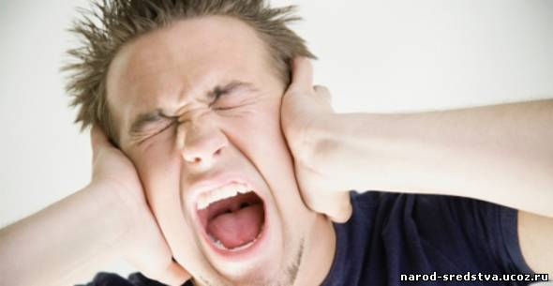
Шум - это звук не несущий полезной информации или случайный звук, мешающий окружающим либо причиняющий им значительные неудобства

Slide 7
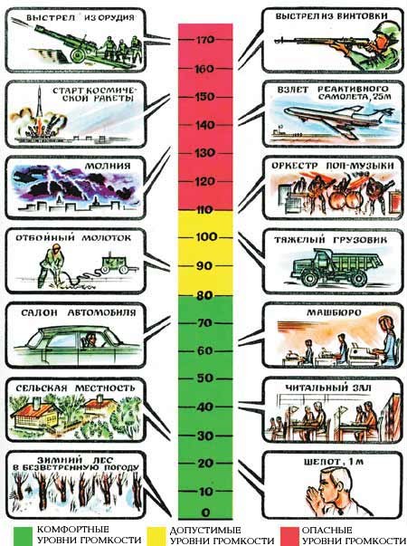
Информация о комфортных, допустимых и опасных уровнях громкости.
Уровень шума в 20–30 децибел - практически безвреден для человека. Это естественный шумовой фон, без которого невозможна человеческая жизнь. Для «громких звуков» допустимая граница примерно 80 дБ Звук в 130 дБ уже вызывает у человека болевое ощущение, а в 150 – становится для него непереносимым.

Slide 8
Воздействие шума на организм человека: вызывает головные боли, расстройства нервной системы, нарушение сна, ухудшение или потерю слуха, снижение работоспособности снижение продолжительности жизни

Slide 9
Способы снижения шума:
звукоизоляция,
звукопоглощающие материалы,
индивидуальные средства защиты,
соблюдение норм безопасности, грамотное отношение к своему здоровью и здоровью окружающих

Slide 10
Спасибо за внимание!

